Slide 1
Основи на JAVA
Основи на програмирането

Slide 2
Променливи в JAVA
Информацията, която се намира в паметта на компютъра, се съхранява в променливи
Променливи имат име, тип и стойност
Типовете променили в JAVA са стойностни и референтни
Променливите съществуват в определен обхват

Slide 3
Променливи в JAVA
Променливата е контейнер на информация, която може да сменя стойността си
Именуване на променливите
Деклариране на променливи
Присвояване на променливи – извършва се с оператора „равно“ → =

Slide 4

Демонстрация на променливи в JAVA

Slide 5
Примитивни типове данни
byte – стойностен тип 8 бита, default: 0, [-128, +127]
short – стойностен тип 16 бита, default: 0, [-32 768, +32 767]
int – стойностен тип 32 бита, default: 0, [-2 147 483 648, +2 147 483 647]
long – стойностен тип 64 бита, default: 0L, [-9 223 372 036 854 775 808, +9 223 372 036 854 775 807]
float – стойностен тип 32 бита, default: 0.0f, [-3.4E+38, +3.4E+38]
double – стойностен тип 64 бита, default: 0.0d, [-1.7E+308, +1.7E+308]
boolean – стойностен тип 1 бита, default: false, true/false
char – стойностен тип 16 бита, default: ‘\u0000’, [0, +65 535]

Slide 6
Видове примитивни типове
Целочислени типове – byte, short, int, long
Реални типове с плаваща запетая – float и double
Булев тип – boolean
Символен тип – char

Slide 7
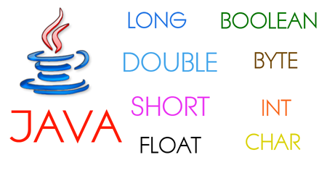
Демонстрация на примитивни типове

Slide 8
Литерали
Булеви литерали
Целочислени литерали
Реални литерали
Символни литерали
Литерали за символен низ

Slide 9
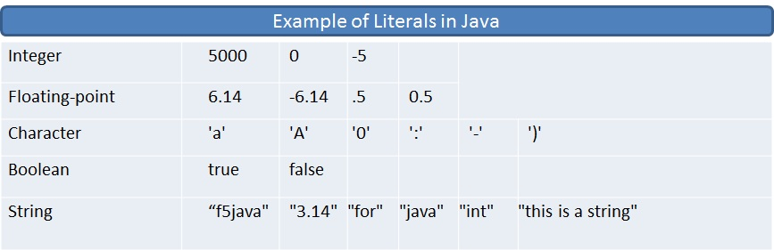
Демонстрация на литерали

Slide 10
Аритметични оператори в JAVA
Аритметичните оператори представят математически операции
Стандартни математически оператори +, -, *, /
Модулен оператор за остатък от делене %
Съкратен запис за инкреминиране с 1 ++
Съкратен запис за декреминиране с 1 --

Slide 11
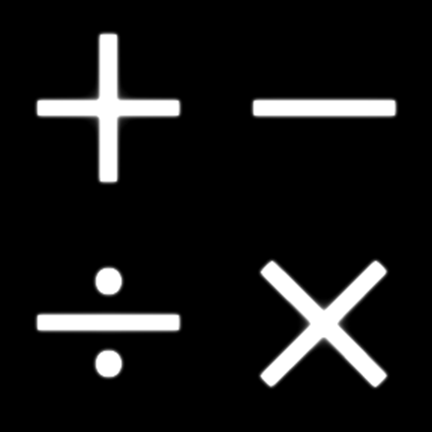
Демонстрация на аритметични оператори

Slide 12
Задача
Напишете програма, която събира 2 числа и резултата го умножава по трето число. Отпечатайте резултата на конзолата.

Slide 13
Референтни типове данни
String – референтен тип, default: null
Object – rреферентен тип, default: null

Slide 14
Тип String в JAVA
Референтен тип
Представя поредица от символи (текст)
Размерът на променливата се определя от броя символи
Default null
Immutable (непроменим) тип
Низовете (стрингове) могат да се долепят чрез конкатенация (оператор: +)

Slide 15
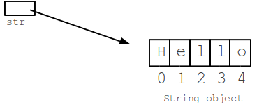
Демонстрация на String в JAVA

Slide 16
Тип Object в JAVA
Референтен тип
Всички класове в JAVA наследяват типа (класа) Object
Типът Object може да съхранява променливи от всякакъв тип
Default null
В практиката програмистите избягват да използват типът Object

Slide 17
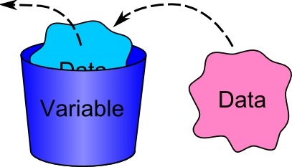
Демонстрация на Object в JAVA

Slide 18
Референтно представяне на примитивните типове
Всички стойностни примитивни типове имат своето представяне като референтен тип
За разлика от примитивните типове, тези могат да бъдат null

Slide 19
Референтно представяне на примитивните типове
int – Integer
float – Float
double – Double
boolean – Boolean

Slide 20
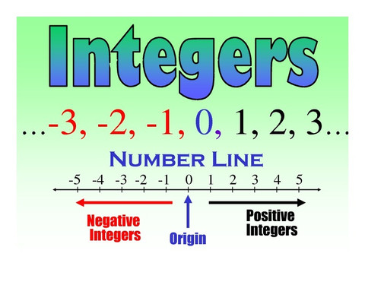
Демонстрация на референтно представяне на примитивните типове

Slide 21
Сравнение в JAVA
Сравнението в JAVA се извършва с операторите за сравнение:
== - равно
!= - различно
< - по-малко
> - по-голямо
<= - по-малко или равно
>= - по-голямо или равно
Резултатът от сравнението винаги е boolean

Slide 22

Демонстрация на сравнение в JAVA

Slide 23
Логически оператори в JAVA
Извършват се върху boolean променливи или изрази за сравнение (защото те връщат boolean)
&& - логическо И
|| - логическо ИЛИ
^ - XOR
! - оператор за отрицание
Приоритет на операторите: !, ^, &&, ||

Slide 24

Демонстрация на логически оператори в JAVA

Slide 25
Четене и писане в конзолата
Писането на конзолата се осъществява с помощта на функциите System.out.print() и System.out.println();
Ченето от конзолата се осъществява с помощта на класа Scanner
Ако Scanner получи стойност различна от очакваната се генерира грешка

Slide 26

Демонстрация на четене и писане в конзолата

Slide 27

Въпроси

Slide 28
Задачи за домашна работа
2.1) Направете програма, която приема две числа с плаваща запетая съответно дължината и ширината на правоъгълник. Пресметнете лицето на дадения правоъгълник и я изведете на конзолата
2.2) Дефинирайте две int променливи със стойности 5 и 8. Опитайте се да размените техните стойности.
2.3) Компания се нуждае от система за съхранение на информация за служители. Направете програма, която изисква следната информация: Име, Фамилия, Години (0, 120), пол (еднобуквен 'м' или 'ж'), ЕГН, телефон. Подберете подходящите типове данни и декларирайте нужните променливи. Прочетете от конзолата нужната иформация за служител и след това изведете на конзолата
2.4) Декларирайте променлива от тип String и отпечатайте следния стринг “I will read the “Harry Potter” book collection.”

Slide 29
Задачи за домашна работа
2.5) Напишете програма, която чете от конзолата четири числа от тип int и отпечатва тяхната сума.
2.6) Напишете програма, която чете от конзолата радиуса “r” на кръг и отпечатва неговия периметър и лице.
2.7) Напишете булев израз, който да проверява дали дадено цяло число се дели на 5 и на 7 без остатък. Изведете резултатът.
2.8) Напишете израз, който да проверява дали дадено цяло число е четно или нечетно. Изведете резултатът.
2.9) Напишете проргама която приема 2 целочислени числа за вход и извежда остатъка от делението на числата.
2.10) Направете програма, която приема две цели числа - съответно страната и височината на триъгълник. Пресметнете лицето на дадения триъгълник и я изведете на конзолата.

